Slide 1
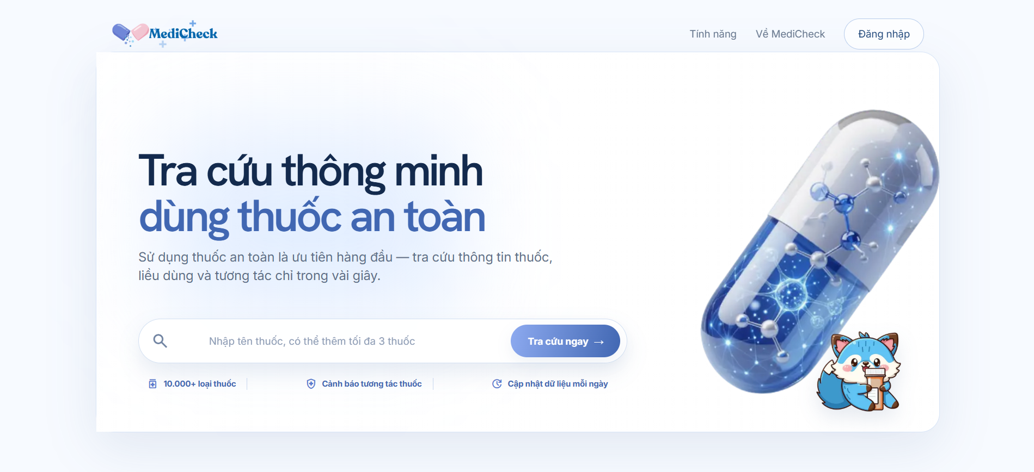
VMEC-12 • AI FOR MEDICATION SAFETY
MediCheck
Tra cứu thông minh,
dùng thuốc an toàn
AI Agent kiểm tra tương tác thuốc, giải thích bằng tiếng Việt và kết nối quy trình xác nhận của dược sĩ.
DDInter 2.0
LangGraph
Human-in-the-loop
TEAM MEDICHECK / 2026
Notes:
Xin chào thầy cô và các bạn. Nhóm chúng em xin giới thiệu MediCheck — một trợ lý AI hỗ trợ kiểm tra tương tác thuốc, tập trung vào khả năng giải thích dễ hiểu và bảo đảm luôn có con người trong vòng kiểm soát.

Slide 2
01 / BÀI TOÁN
Khi nhiều nguồn thuốc gặp nhau, rủi ro dễ bị bỏ sót
Vấn đề không chỉ là thiếu dữ liệu — mà là thiếu một quy trình tra cứu nhanh, dễ hiểu và có người chịu trách nhiệm xác nhận.
01
Bệnh nhân đa bệnh lý
02
Thông tin phân mảnh
03
Dược sĩ thiếu thời gian
Dùng nhiều thuốc từ nhiều bác sĩ, cộng thêm thuốc OTC hoặc thực phẩm chức năng; khó nhận biết các cặp tương tác.
Tờ hướng dẫn dài, kết quả tìm kiếm rời rạc và thuật ngữ chuyên môn khiến người dùng dễ hiểu sai mức độ nghiêm trọng.
Mỗi lượt tư vấn cần quyết định nhanh nhưng công cụ chuyên môn thường chưa gắn với hồ sơ và lịch sử của bệnh nhân.
Khoảng trống cần giải quyết
NHẬP THUỐC
ĐỐI CHIẾU
HIỂU RỦI RO
XÁC NHẬN
Biệt dược / tên viết tắt
Nguồn dữ liệu có trích dẫn
Ngôn ngữ tiếng Việt rõ ràng
Dược sĩ xem xét khi cần
MediCheck biến quy trình trên thành một luồng liền mạch — từ tên thuốc đời thường đến cảnh báo có căn cứ.
Notes:
Đối tượng chính là bệnh nhân dùng nhiều thuốc và dược sĩ tại nhà thuốc. Nỗi đau nằm ở việc tên thuốc không chuẩn, nguồn thông tin khó hiểu và thiếu bước xác nhận. Vì vậy sản phẩm phải giải quyết cả dữ liệu, trải nghiệm và trách nhiệm chuyên môn.

Slide 3
02 / GIẢI PHÁP
Một trợ lý an toàn dùng thuốc — không phải bác sĩ ảo
AI đảm nhiệm việc chuẩn hóa, tra cứu và diễn giải; dữ liệu nguồn và dược sĩ giữ vai trò kiểm chứng.
01
02
03
04
05
Nhập / quét đơn
Chuẩn hóa tên
Tra cứu
Xếp hạng & giải thích
Guardrail & review
Tên biệt dược, hoạt chất hoặc ảnh đơn thuốc
Biệt dược → hoạt chất và alias chuẩn
Đối chiếu các cặp trong DDInter 2.0
Nhẹ / trung bình / nặng, bằng tiếng Việt
Lọc ngôn ngữ rủi ro, chuyển dược sĩ khi cần
GIÁ TRỊ KHÁC BIỆT
Tiếng Việt dễ hiểu
Nguồn thật, có trích dẫn
Hai vai trò liên thông
Giảm khoảng cách giữa dữ liệu chuyên môn và người dùng.
DDInter 2.0 là nền tảng tra cứu; LLM không tự tạo bằng chứng.
Bệnh nhân theo dõi lịch sử; dược sĩ xác nhận và ghi nhận.
NGUYÊN TẮC AN TOÀN
Không chẩn đoán • Không tự khuyên đổi/ngừng thuốc • Cảnh báo chỉ mang tính tham khảo
Notes:
MediCheck không cố thay thế bác sĩ. Hệ thống phân công đúng việc: cơ sở dữ liệu cung cấp sự thật, AI giúp diễn giải, guardrail chặn lời khuyên nguy hiểm và dược sĩ xác nhận trong tình huống cần chuyên môn.

Slide 4
03 / NGƯỜI DÙNG
Hai trải nghiệm, một vòng an toàn khép kín
MediCheck tạo giá trị cho bệnh nhân tại thời điểm tra cứu và cho dược sĩ tại thời điểm cần ra quyết định.
BN
BỆNH NHÂN
DS
DƯỢC SĨ
“Tôi cần biết khi nào nên lo lắng.”
“Tôi cần ưu tiên đúng ca cần xử lý.”
1
Nhập tối đa nhiều đơn thuốc / biệt dược
1
Dashboard gom yêu cầu theo mức độ khẩn
2
Xem đồ thị tương tác và mức độ ưu tiên
2
Xem chi tiết chuyên môn và nguồn dữ liệu
3
Lưu lịch sử và nhận trạng thái dược sĩ xác nhận
3
Xác nhận, ghi chú và phản hồi về bệnh nhân
Yên tâm hơn
Chủ động hơn
Có lịch sử
Ưu tiên nhanh
Có nguồn
Có trách nhiệm
Notes:
Bệnh nhân và dược sĩ không phải hai module rời nhau. Bệnh nhân gửi yêu cầu và nhận phản hồi; dược sĩ nhìn thấy ca cần ưu tiên, kiểm tra nguồn và xác nhận. Đây là vòng lặp tạo niềm tin cho sản phẩm.

Slide 5
04 / TRẢI NGHIỆM SẢN PHẨM
Tra cứu ngay từ landing page — không tạo rào cản ban đầu
Người dùng thử nhanh với tối đa 3 thuốc; đăng nhập khi cần lưu lịch sử hoặc kiểm tra chuyên sâu hơn.
1
Thông điệp rõ: tra cứu và an toàn
2
Nhập tên thuốc / autocomplete
3
Hành động chính nổi bật
Notes:
Đây là điểm vào của sản phẩm. Chúng em giảm ma sát bằng một ô tìm kiếm trực tiếp trên landing page. Người dùng chưa đăng nhập vẫn có thể thử; khi muốn lưu lịch sử hoặc kiểm tra nhiều thuốc hơn, hệ thống mới đề nghị tạo tài khoản.

Slide 6
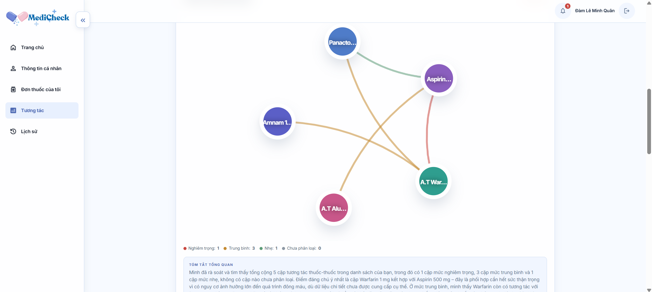
05 / KẾT QUẢ TRA CỨU
Từ danh sách thuốc thành bản đồ rủi ro có thể hành động
Đồ thị giúp nhìn nhanh cặp tương tác; phần giải thích bên dưới cung cấp mức độ, nguồn và ngôn ngữ an toàn.
1
Nghiêm trọng
3
Trung bình
1
Nhẹ
Kết quả minh họa
Không tự đổi hoặc ngừng thuốc. Hãy trao đổi với bác sĩ / dược sĩ.
Notes:
Ví dụ trên màn hình có 5 cặp tương tác: 1 nghiêm trọng, 3 trung bình và 1 nhẹ. Màu sắc và đồ thị giúp định hướng chú ý, nhưng kết quả luôn kèm cảnh báo không tự ý đổi hoặc ngừng thuốc.

Slide 7
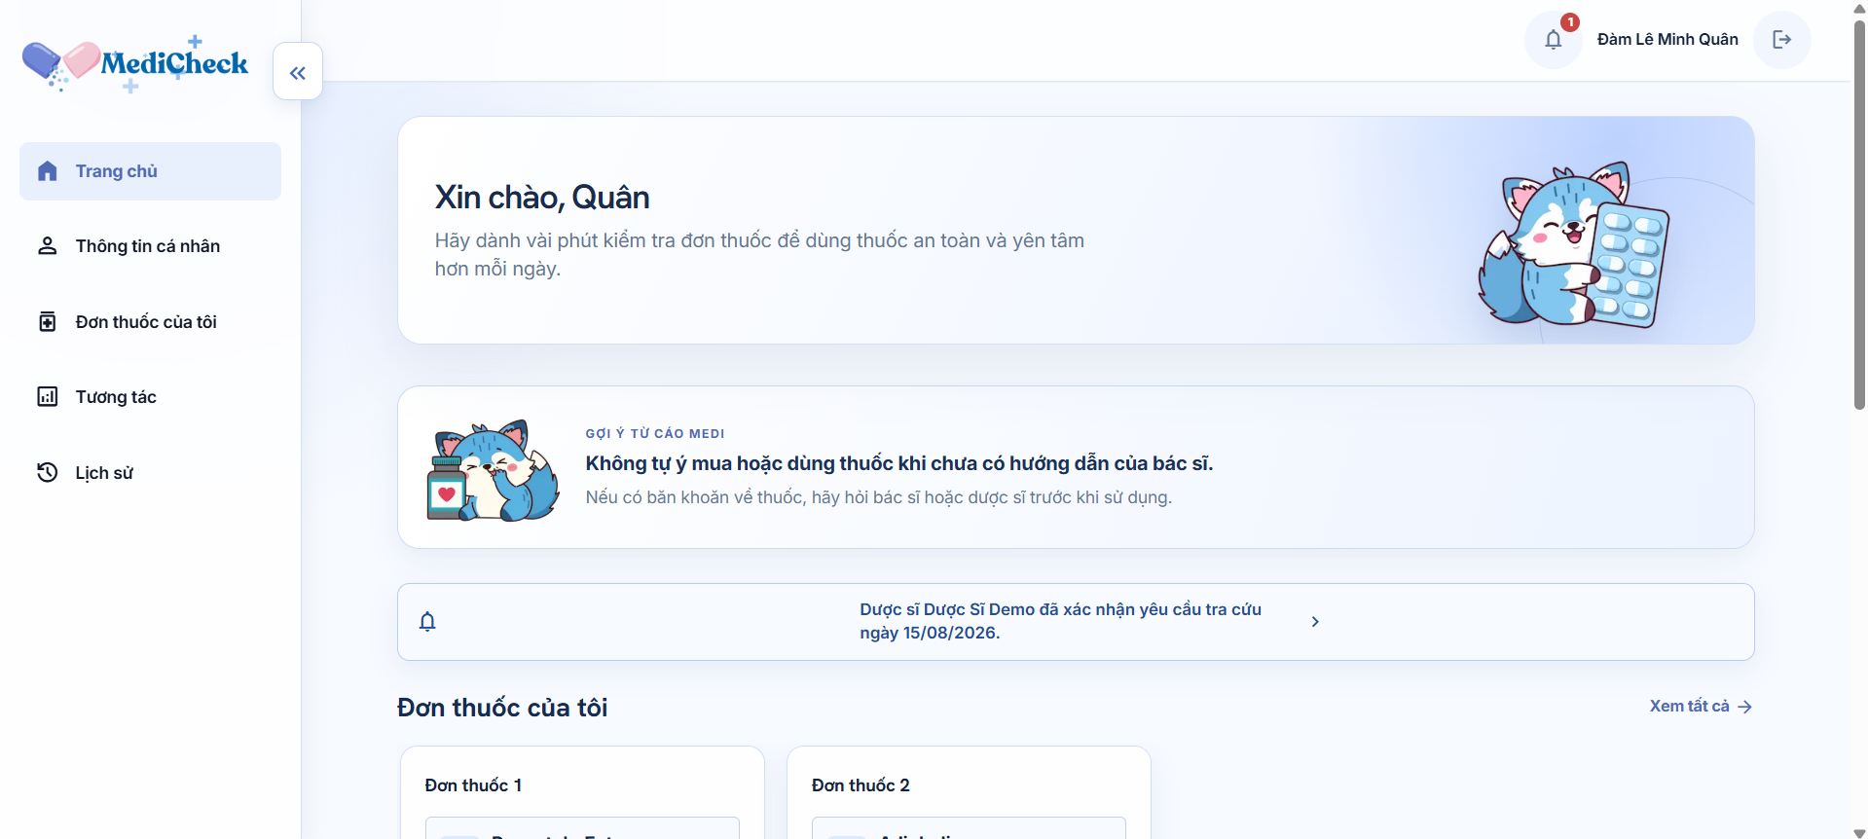
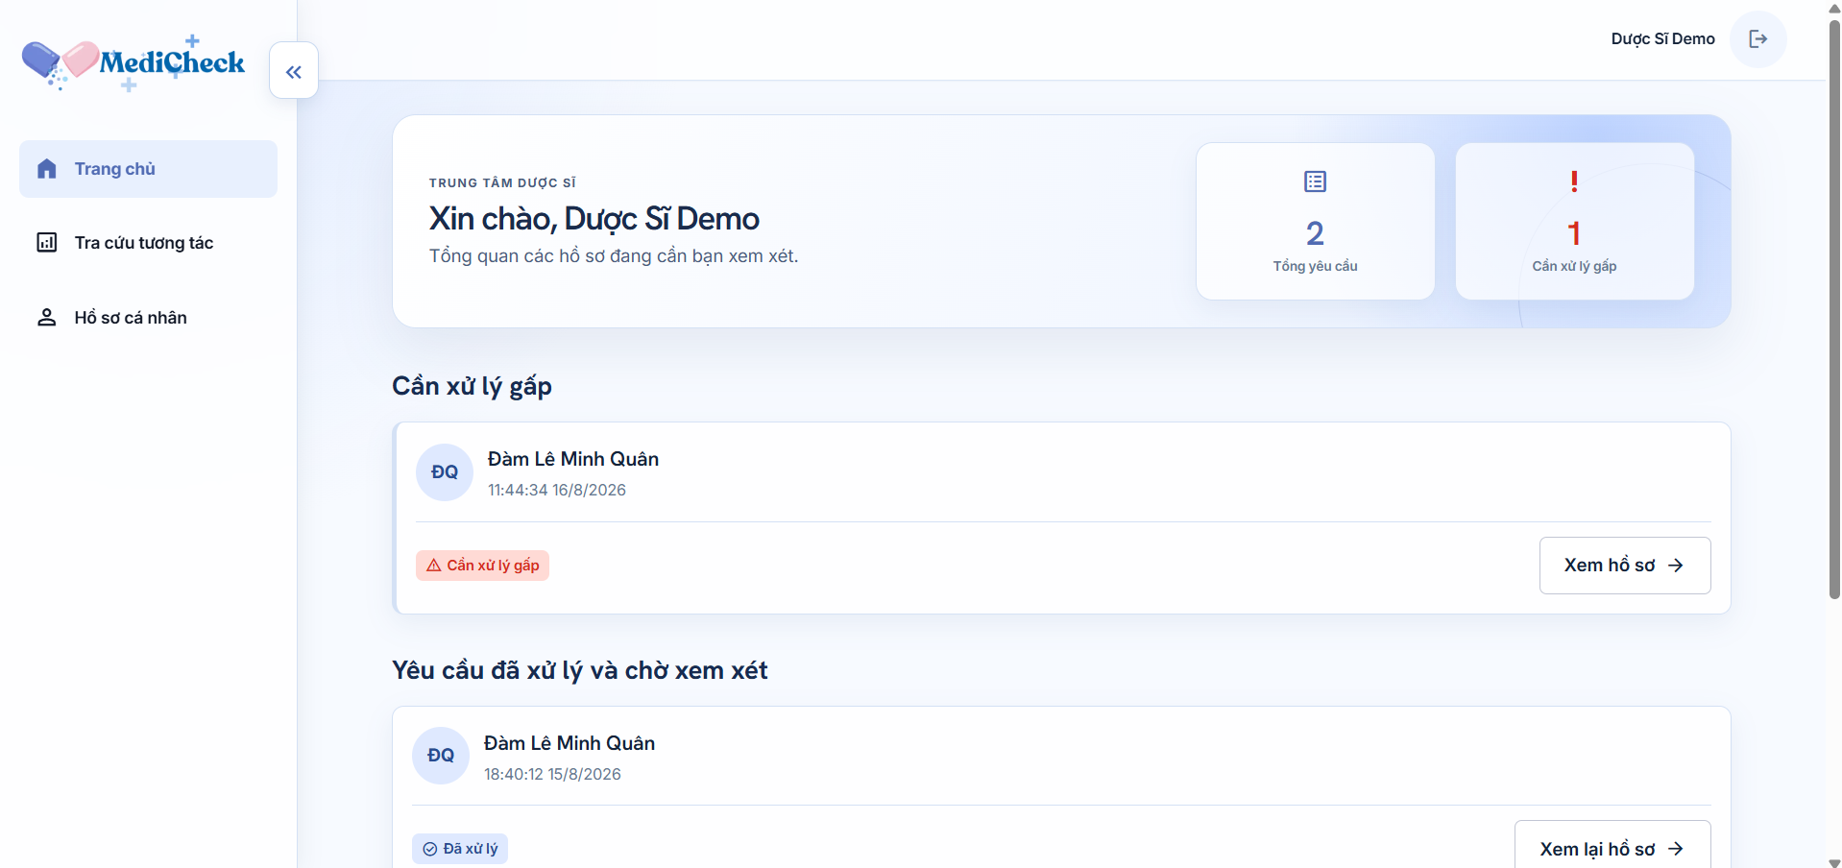
06 / HUMAN-IN-THE-LOOP
AI phát hiện — dược sĩ xác nhận — bệnh nhân nhận phản hồi
Cơ chế HITL biến một câu trả lời AI thành quy trình kiểm soát rủi ro có trạng thái và lịch sử.
BỆNH NHÂN
DƯỢC SĨ
!
Yêu cầu
review
Xác nhận
01
Phát hiện ca cần chú ý
02
Đưa vào hàng đợi ưu tiên
03
Dược sĩ xem nguồn & xác nhận
04
Lưu trạng thái vào lịch sử
Notes:
Đây là điểm khác biệt quan trọng: hệ thống không dừng ở màn hình cảnh báo. Ca cần chú ý được đẩy sang dashboard dược sĩ, được ưu tiên, xác nhận và phản hồi lại cho bệnh nhân. Toàn bộ trạng thái được lưu để truy vết.

Slide 8
07 / KIẾN TRÚC HỆ THỐNG
Kiến trúc phân lớp, tách rõ trải nghiệm — nghiệp vụ — AI — dữ liệu
Thiết kế giúp thay đổi mô hình LLM hoặc cơ sở dữ liệu mà không làm xáo trộn toàn bộ sản phẩm.
GIAO DIỆN
BACKEND
AI AGENT
DỮ LIỆU
DỊCH VỤ
BÊN NGOÀI
Next.js 14
FastAPI
LangGraph
DDInter 2.0
DeepSeek API
Bệnh nhân
Auth & RBAC
5 nodes
PostgreSQL
Dược sĩ
Product Resolver
Guardrail
SQLAlchemy
TRIỂN KHAI
Docker Compose
Frontend :3000
Backend :8000
Admin
REST API
DeepSeek
Lịch sử
Luồng chính: UI → API → Product Resolver → LangGraph → DDInter / LLM → Guardrail → lưu lịch sử → trả kết quả
Notes:
Kiến trúc gồm bốn lớp chính. Frontend chỉ giao tiếp qua API. Backend chịu trách nhiệm xác thực và chuyển biệt dược thành hoạt chất. Agent xử lý theo pipeline, còn dữ liệu nguồn nằm ở DDInter và PostgreSQL. DeepSeek chỉ là dịch vụ sinh giải thích, không phải nguồn sự thật.

Slide 9
08 / AI AGENT
Pipeline 5 bước: có dữ liệu trước, có giải thích sau
Mỗi node làm một nhiệm vụ rõ ràng; nếu state có lỗi, graph kết thúc sớm thay vì tiếp tục suy đoán.
1
2
3
4
5
NORMALIZE
LOOKUP
RANK
EXPLAIN
GUARDRAIL
Chuẩn hóa tên và alias
Tra cặp tương tác DDInter
Chuẩn hóa mức độ
Sinh giải thích tiếng Việt
Kiểm citation & ngôn ngữ
Nguồn sự thật
Vai trò của LLM
Rào chắn an toàn
Con người kiểm soát
1.939 hoạt chất
160.227 cặp tương tác
DDInter 2.0
Chỉ diễn giải dữ liệu đã tra cứu; không tự tạo tương tác.
Bắt buộc citation; lọc khuyến nghị tự đổi/ngừng thuốc.
Dược sĩ xem chi tiết chuyên môn và xác nhận ca cần chú ý.
Notes:
Điểm thiết kế quan trọng là thứ tự: hệ thống tra dữ liệu trước rồi mới gọi LLM để diễn giải. Sau đó guardrail kiểm citation và loại bỏ ngôn ngữ có thể khiến người dùng tự thay đổi thuốc. Với ca cần chuyên môn, dược sĩ là lớp kiểm soát cuối cùng.

Slide 10
09 / NỀN TẢNG KỸ THUẬT
Một MVP full-stack có thể chạy nhất quán bằng Docker
Công nghệ được chọn để tối ưu tốc độ phát triển, khả năng kiểm thử và đường nâng cấp lên production.
FRONTEND
BACKEND
AGENT
DATA
QUALITY
Next.js 14
React 18
TypeScript
FastAPI
Pydantic
Uvicorn
LangGraph
LangChain
DeepSeek Chat
Supabase Postgres
CockroachDB (facts)
SQLAlchemy
pytest
Smoke test auth
Swagger / OpenAPI
ĐƯỜNG TRIỂN KHAI
LOCAL
Docker Compose
STAGING
HTTPS + PostgreSQL
PRODUCTION
CORS / cookie an toàn
Frontend + Backend
Auth smoke test
DB branch riêng
Lưu ý: báo cáo KPI hiện còn đang thu thập; không trình bày số accuracy/latency chưa có bằng chứng đo.
Notes:
MVP dùng Next.js, FastAPI, LangGraph và PostgreSQL. Toàn bộ hệ thống có thể chạy qua Docker Compose. Nhóm cũng đã chuẩn bị hướng dẫn xác thực production và smoke test. Các KPI chất lượng chưa có số đo chính thức nên trong deck này chúng em không đưa ra con số chưa được kiểm chứng.

Slide 11
08 / ĐÁNH GIÁ
Đánh giá chất lượng giải thích AI — 3/3 chỉ số chính đạt ngưỡng
135 case thực tế, chấm bằng 24 phiên AI độc lập không cùng nhà cung cấp với model sinh nội dung — thay vì để AI tự chấm chính mình.
SCORECARD
0.97
4.67
1.00
100%
89%
$0.0004
Faithfulness
Relevance /5
Completeness
Guardrail
Consistency
Chi phí / lượt
≥ 0.95
≥ 4.3
≥ 0.90
sau khi vá
mục tiêu 100%
cache ấm
ĐIỂM NỔI BẬT
01
Đổi giám khảo, không tự chấm mình
02
Rà soát trước khi chấm diện rộng
03
Soát tay bắt lỗi ngoài khung có sẵn
AI khác nhà cung cấp với model sinh nội dung được dùng để chấm — giảm thiên vị "tự chấm chính mình" so với đợt trước.
Tìm và vá 5 kiểu rò rỉ lời khuyên xử trí ẩn trong văn bản, trước khi tốn chi phí đánh giá cả 135 case.
1 thành viên đọc trực tiếp, không cần chuyên môn y dược, phát hiện thêm 1 lỗi mà bộ tiêu chí tự động không bắt được.
Không có cảnh báo xử trí/liều lượng nào lọt qua tầng guardrail trong toàn bộ 135 case kiểm tra — kể cả câu diễn đạt gián tiếp.
Notes:
Đợt đánh giá này đổi giám khảo từ DeepSeek-reasoner sang Claude để tránh việc AI tự chấm phiên bản anh em của chính nó, đồng thời rà soát kiến trúc và vá nhiều lỗi rò rỉ trước khi chấm diện rộng. Cả 3 chỉ số chất lượng chính đều đạt ngưỡng lần đầu tiên; điểm cần theo dõi tiếp là độ ổn định giữa các lần sinh.

Slide 12
10 / PHÂN TÍCH & ĐỊNH HƯỚNG
Nền tảng đúng hướng; bước tiếp theo là chứng minh chất lượng ngoài phòng lab
Roadmap ưu tiên bằng chứng đo lường, độ tin cậy dữ liệu và khả năng vận hành trước khi mở rộng tính năng.
ĐIỂM MẠNH
ĐIỂM YẾU
CƠ HỘI
THÁCH THỨC
Dữ liệu DDInter thật
Giải thích tiếng Việt
HITL dược sĩ
KPI chưa đo đủ
Phụ thuộc dịch vụ LLM
Dữ liệu y tế nhạy cảm
Nhà thuốc / phòng khám nhỏ
Người dùng đa bệnh lý
OCR đơn thuốc
Niềm tin & pháp lý
Duy trì dữ liệu cập nhật
Trách nhiệm khi cảnh báo sai
ROADMAP ĐỀ XUẤT
01
02
03
04
ĐO LƯỜNG
KIỂM CHỨNG
CỨNG HÓA
MỞ RỘNG
Bộ test chuẩn; accuracy, latency, citation coverage
Pilot với dược sĩ; phân tích cảnh báo sai / bỏ sót
Monitoring, audit log, backup, privacy & security review
OCR tốt hơn, cá nhân hóa bệnh nền, mô hình B2B2C
Notes:
Qua phân tích, sản phẩm có ba điểm mạnh: nguồn dữ liệu thật, trải nghiệm tiếng Việt và quy trình dược sĩ. Nhưng để đi tiếp, ưu tiên số một không phải thêm thật nhiều tính năng mà là đo lường, pilot với dược sĩ, hoàn thiện audit và bảo mật. Sau đó mới mở rộng OCR và mô hình kinh doanh.

Slide 13
TEAM / VMEC-12
MediCheck
THÔNG ĐIỆP KẾT
AI hỗ trợ hiểu đúng rủi ro.
Dược sĩ giúp ra quyết định an toàn.
“Cảnh báo tốt không chỉ đúng — mà còn phải dễ hiểu, có nguồn và có người chịu trách nhiệm.”
T
Hoàng Sỹ Toàn
Q
Đàm Lê Minh Quân
Leader • Data • PM • OCR
Data • Backend • AI Agent
Q & A
M
Nguyễn Thị Tuyết Mai
L
Lê Thị Linh
Data • Design • Frontend
Data • Design • Frontend
Cảm ơn thầy cô và các bạn đã lắng nghe.
github.com/AI20K-Build-Phase-Cohort-3/P-005
Notes:
MediCheck hướng tới một nguyên tắc đơn giản: cảnh báo y tế không chỉ cần đúng, mà còn phải dễ hiểu, có nguồn và có người chịu trách nhiệm. Nhóm xin cảm ơn và sẵn sàng trả lời câu hỏi.

